Slide 1
PROFESIONALNO USMJERAVANJE
za učenike
Dijana Držaić, pedagoginja

Slide 2
RAZMISLI!
Gdje se vidim u budućnosti?
U čemu sam dobar?
Što mogu i znam raditi?
Kakav sam?
Koje su karakteristike određenih zanimanja?
Koje škole postoje?
Koji su poslovi traženi?

Slide 3
Sposobnosti i vještine
Osobine ličnosti
Vrijednosti
Interesi
Zdravstveno stanje
Potrebe tržišta
Obrazovna postignuća i uspjeh
Radne navike
KOMPONENTE KOJE UTJEČU NA ODABIR ŠKOLE I ZANIMANJA

Slide 4
ZVANJE vs. ZANIMANJE
ZVANJE = škola, sredstvo kojim se dolazi do zanimanja
ZANIMANJE = konkretan posao kojim se bavi osoba

Slide 6
RADIONICA 1.
Navedite sve uloge/identitete koje obnašate?
Navedene uloge/identitete svrstaje u četiri kategorije životnih uloga: RAD, SLOBODNO VRIJEME, OBITELJ, DUHOVNOST.
Papir izrežite na četiri dijela tako da na svakom piše koju kategoriju životnih uloga predstavlja te da je one veličine s obzirom na to koliko vremena utrošite igrajući tu životnu ulogu.

Slide 7
RADIONICA 2.
Rasprava: Što čini dobrog radnika?
Bit ćete podijeljeni u grupe. Svaka grupa dobit će pojedinačne predmete te ljepilo i selotejp. Vi ste tim koji radi zajedno, dijeli ideje i kreativnost te se treba složiti oko svega što zajedno čini. Vaš je zadatak da od dobivenih materijala napravite prikaz svoga tima: umjetničko djelo, dizajnirani proizvod ili instalaciju koja barem na neki način oslikava ponešto o svakom članu tima. Uradak mora biti oku ugodan i skladan te ljepši kao cjelina nego dobiveni materijali pojedinačno.

Slide 8
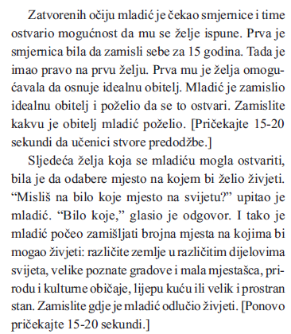
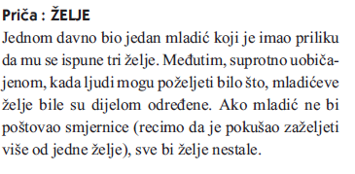
RADIONICA 3.
Zatvorite oči i poslušajte priču.

Slide 9
Otvorite oči i zapišite:
kakvu ste idealnu obitelj zamislili
gdje je idealno mjesto za život
kakav je idealan posao.

Slide 10
RADIONICA 4.
Igrate uloge: jedan ima pozitivne stavove o sebi (samouvjeren je, zna što želi, donosi čvrste odluke), a drugi negativne stavove o sebi (nije samouvjeren, nesiguran je, ne zna što želi, teško odlučuje).
Situacije igranja uloga:
Neočekivano dva dana nema škole. Pokušavaš osmisliti svoje slobodno vrijeme.
Osjećaš se malo napeto zadnjih dana jer morađ puno učiti. Kako se snalaziš s time?
Moraš se odlučiti za neku sportsku aktivnost. Kako ćeš se odlučiti?

Slide 11
RADIONICA 5.
Intervju za posao (verbalna i neverbalna komunikacija)
Pisanje životopisa: https://www.hzz.hr/usluge-poslodavci-posloprimci/zamolba-i-zivotopis/

Slide 12
RADIONICA 6.
Napiši pismo sam sebi.
U pismu budi iskren. Daj si savjet, budi si podrška, navedi svoje ciljeve, gdje se vidiš u budućnosti…

Slide 13
DOSTUPNE INFORMACIJE:
Hrvatski zavod za zapošljavanje: www.hzz.hr
CISOK: https://cisok.hr/
Kamo nakon osnovne škole? https://www.hzz.hr/content/publikacije-skole/2020/HZZ-Kamo-nakon-osnovne-skole-Sredisnja-brosura-2020.pdf
vodič kroz zanimanja: http://mrav.ffzg.hr/zanimanja -> Riješi upitnik!
Riješi upitnik interesa i kompetencija: http://e-usmjeravanje.hzz.hr/Predanketa
Riješi test karijere: http://tests.dreamfoundation.eu/career-test/page1?locale=hr
popis srednjih škola: http://www.skole.hr/skole/popis
upisi u srednju školu: http://www.upisi.hr/upisi
statistika nezaposlenih na tržištu: http://trzisterada.hzz.hr/Unemployment/Occupation

